Slide 1

CONVERSIÓN DE UNIDADES RESTFUL EN .NET SIN BASE DE DATOS
INTEGRANTES: Axel Herrera Cristian Robalino Raúl Silva
NRC: 30741
FECHA: 12/5/2026
TUTOR: ING. MAURICIO CAMPAÑA
1

Slide 2

INTRODUCCIÓN
OBJETIVO
MARCO TEÓRICO
DESCRIPCIÓN DEL TALLER
CONCLUSIONES
RECOMENDACIONES
BIBLIOGRAFÍA
2

Slide 3

INTRODUCCIÓN
INTRODUCCIÓN
OBJETIVO
MARCO TEÓRICO
DESCRIPCIÓN DEL TALLER
DESARROLLO
CONCLUSIONES
RECOMENDACIONES
BIBLIOGRAFÍA
Los servicios web son totalmente independientes de lenguajes y plataformas, un servicio web escrito en C# puede ser accedido por clientes escritos en otros lenguajes o plataformas y viceversa. DotNet soporta la creación de servicios WEB usando los dos métodos, pero este capítulo se centrará en el desarrollo de servicios web usando RESTFUL para ello se usará un lenguaje de definición de servicios web.
Una de las grandes ventajas de los servicios Web es que pueden ser accedidos desde cualquier aplicación que sea capaz de generar mensajes e interpretar mensajes escritos en RESTFUL, aún cuando ésta no esté diseñada para la plataforma .NET Es más, los aplicaciones que consuman estos servicios no necesitan conocer ni cuál es la plataforma ni cuál es el modelo de objetos ni cuál es el lenguaje utilizado para implementar estos servicios.

Slide 4
OBJETIVO
INTRODUCCIÓN
OBJETIVO
MARCO TEÓRICO
DESCRIPCIÓN DEL TALLER
DESARROLLO
CONCLUSIONES
RECOMENDACIONES
BIBLIOGRAFÍA
Desarrollar y consumir un servicio en DOTNET usando tecnología RESTFUL para conversión de unidades, por medio de la configuración y codificación del servidor y respectivos clientes con el fin de comprender el funcionamiento y formas de comunicación entre varios tipos clientes hacia un servidor.

Slide 5
2 DESARROLLO
7

Slide 6
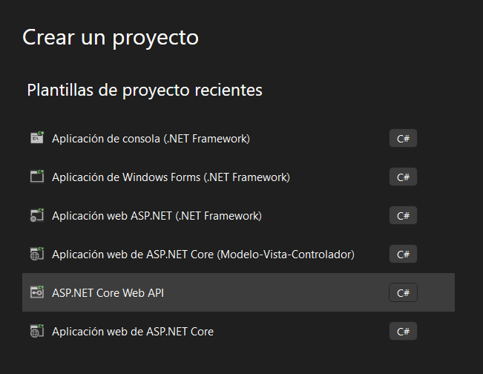
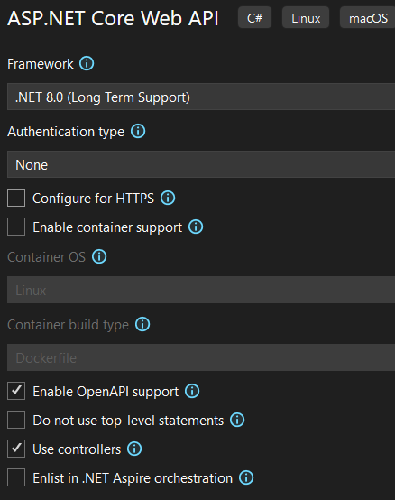
2.1.1. CREACIÓN DEL PROYECTO SERVIDOR
1 OBJETIVOS
2 MARCO TEÓRICO
2.1 INTRODUCCIÓN A DOTNET
2.2 DOTNET FRAMEWORK
2.3 DOTNET CORE
2.4 MONO Y XAMARIN
2.5 ENTITY FRAMEWORK CORE
2.6 C++
2.7 F#
2.8 VISUAL BASIC
2.9 C#
2.10 JAVA
2.11 JAVASCRIPT
3 DESARROLLO
3.1. VIDEO 2: LENGUAJES DE PROGRAMACIÓN DE .NET
3.2. VIDEO 3: INTEROPERABILIDAD DE LENGUAJES DE .NET
3.3. VIDEO 4: .NET STANDARD BCL PCL
4 CONCLUSIONES
5 RECOMENDACIONES
6 BIBLIOGRAFÍA
1 OBJETIVOS
2 MARCO TEÓRICO
2.1 DECLARACIÓN UPDATE
2.2 DECLARACIÓN SELECT
2.3 MARCO DE PÁGINA
2.4 BOOTSTRAP
3 DESARROLLO
3.1. VIDEO 2: LENGUAJES DE PROGRAMACIÓN DE .NET
3.2. VIDEO 3: INTEROPERABILIDAD DE LENGUAJES DE .NET
3.3. VIDEO 4: .NET STANDARD BCL PCL
4 CONCLUSIONES
5 RECOMENDACIONES
6 BIBLIOGRAFÍA
1 OBJETIVOS
2 DESARROLLO
3 EJECUCIÓN
4 CONCLUSIONES
5 RECOMENDACIONES
6 BIBLIOGRAFÍA
Para crear el proyecto se debe crear un proyecto de tipo ASP NET CORE WEB API, una vez establecido el nombre, Se selecciona la versión de NET(se selecciona automáticamente), se desactiva la configuración para https y finalmente se selecciona “crear”.
8

Slide 7
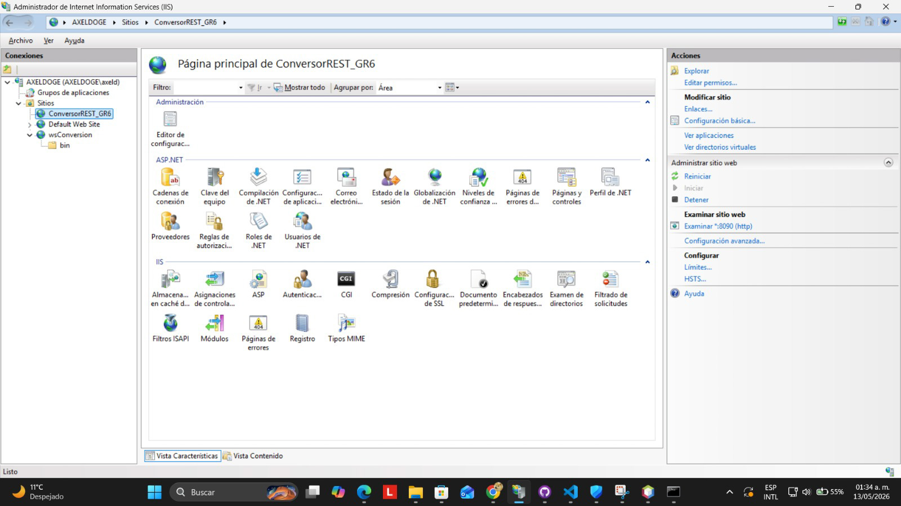
1 OBJETIVOS
2 MARCO TEÓRICO
2.1 INTRODUCCIÓN A DOTNET
2.2 DOTNET FRAMEWORK
2.3 DOTNET CORE
2.4 MONO Y XAMARIN
2.5 ENTITY FRAMEWORK CORE
2.6 C++
2.7 F#
2.8 VISUAL BASIC
2.9 C#
2.10 JAVA
2.11 JAVASCRIPT
3 DESARROLLO
3.1. VIDEO 2: LENGUAJES DE PROGRAMACIÓN DE .NET
3.2. VIDEO 3: INTEROPERABILIDAD DE LENGUAJES DE .NET
3.3. VIDEO 4: .NET STANDARD BCL PCL
4 CONCLUSIONES
5 RECOMENDACIONES
6 BIBLIOGRAFÍA
1 OBJETIVOS
2 MARCO TEÓRICO
2.1 DECLARACIÓN UPDATE
2.2 DECLARACIÓN SELECT
2.3 MARCO DE PÁGINA
2.4 BOOTSTRAP
3 DESARROLLO
3.1. VIDEO 2: LENGUAJES DE PROGRAMACIÓN DE .NET
3.2. VIDEO 3: INTEROPERABILIDAD DE LENGUAJES DE .NET
3.3. VIDEO 4: .NET STANDARD BCL PCL
4 CONCLUSIONES
5 RECOMENDACIONES
6 BIBLIOGRAFÍA
1 OBJETIVOS
2 DESARROLLO
3 EJECUCIÓN
4 CONCLUSIONES
5 RECOMENDACIONES
6 BIBLIOGRAFÍA
El proyecto correrá en IIS por lo que es necesario tenerlo previamente configurado
17

Slide 8
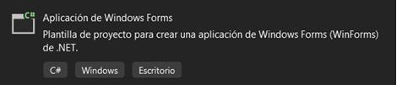
2.2 CREACIÓN DEL PROYECTO ESCRITORIO CLIENTE
1 OBJETIVOS
2 MARCO TEÓRICO
2.1 INTRODUCCIÓN A DOTNET
2.2 DOTNET FRAMEWORK
2.3 DOTNET CORE
2.4 MONO Y XAMARIN
2.5 ENTITY FRAMEWORK CORE
2.6 C++
2.7 F#
2.8 VISUAL BASIC
2.9 C#
2.10 JAVA
2.11 JAVASCRIPT
3 DESARROLLO
3.1. VIDEO 2: LENGUAJES DE PROGRAMACIÓN DE .NET
3.2. VIDEO 3: INTEROPERABILIDAD DE LENGUAJES DE .NET
3.3. VIDEO 4: .NET STANDARD BCL PCL
4 CONCLUSIONES
5 RECOMENDACIONES
6 BIBLIOGRAFÍA
1 OBJETIVOS
2 MARCO TEÓRICO
2.1 DECLARACIÓN UPDATE
2.2 DECLARACIÓN SELECT
2.3 MARCO DE PÁGINA
2.4 BOOTSTRAP
3 DESARROLLO
3.1. VIDEO 2: LENGUAJES DE PROGRAMACIÓN DE .NET
3.2. VIDEO 3: INTEROPERABILIDAD DE LENGUAJES DE .NET
3.3. VIDEO 4: .NET STANDARD BCL PCL
4 CONCLUSIONES
5 RECOMENDACIONES
6 BIBLIOGRAFÍA
1 OBJETIVOS
2 DESARROLLO
3 EJECUCIÓN
4 CONCLUSIONES
5 RECOMENDACIONES
6 BIBLIOGRAFÍA
Para esto al crear una nueva solución se selecciona una aplicación de Windows Forms y se configura el nombre de la aplicación y el directorio.
17

Slide 9
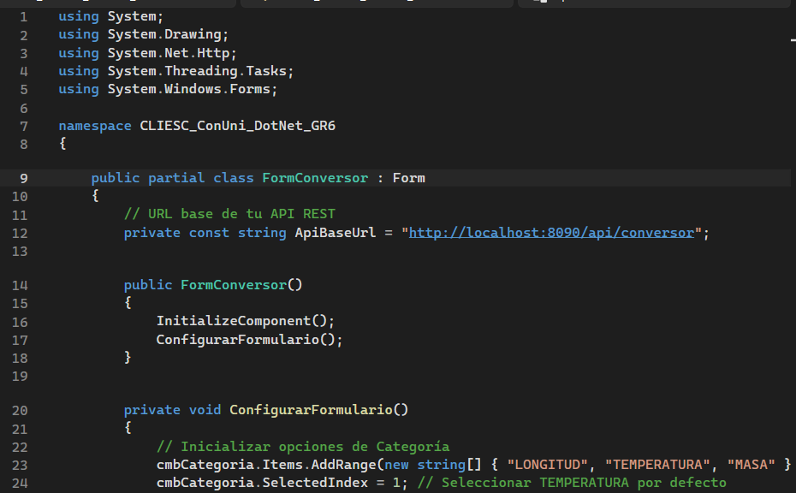
1 OBJETIVOS
2 MARCO TEÓRICO
2.1 INTRODUCCIÓN A DOTNET
2.2 DOTNET FRAMEWORK
2.3 DOTNET CORE
2.4 MONO Y XAMARIN
2.5 ENTITY FRAMEWORK CORE
2.6 C++
2.7 F#
2.8 VISUAL BASIC
2.9 C#
2.10 JAVA
2.11 JAVASCRIPT
3 DESARROLLO
3.1. VIDEO 2: LENGUAJES DE PROGRAMACIÓN DE .NET
3.2. VIDEO 3: INTEROPERABILIDAD DE LENGUAJES DE .NET
3.3. VIDEO 4: .NET STANDARD BCL PCL
4 CONCLUSIONES
5 RECOMENDACIONES
6 BIBLIOGRAFÍA
1 OBJETIVOS
2 MARCO TEÓRICO
2.1 DECLARACIÓN UPDATE
2.2 DECLARACIÓN SELECT
2.3 MARCO DE PÁGINA
2.4 BOOTSTRAP
3 DESARROLLO
3.1. VIDEO 2: LENGUAJES DE PROGRAMACIÓN DE .NET
3.2. VIDEO 3: INTEROPERABILIDAD DE LENGUAJES DE .NET
3.3. VIDEO 4: .NET STANDARD BCL PCL
4 CONCLUSIONES
5 RECOMENDACIONES
6 BIBLIOGRAFÍA
1 OBJETIVOS
2 DESARROLLO
3 EJECUCIÓN
4 CONCLUSIONES
5 RECOMENDACIONES
6 BIBLIOGRAFÍA
Se realiza la conexión con el servicio restfull en las clases del modelo siguiendo la siguiente estructura.
17

Slide 10
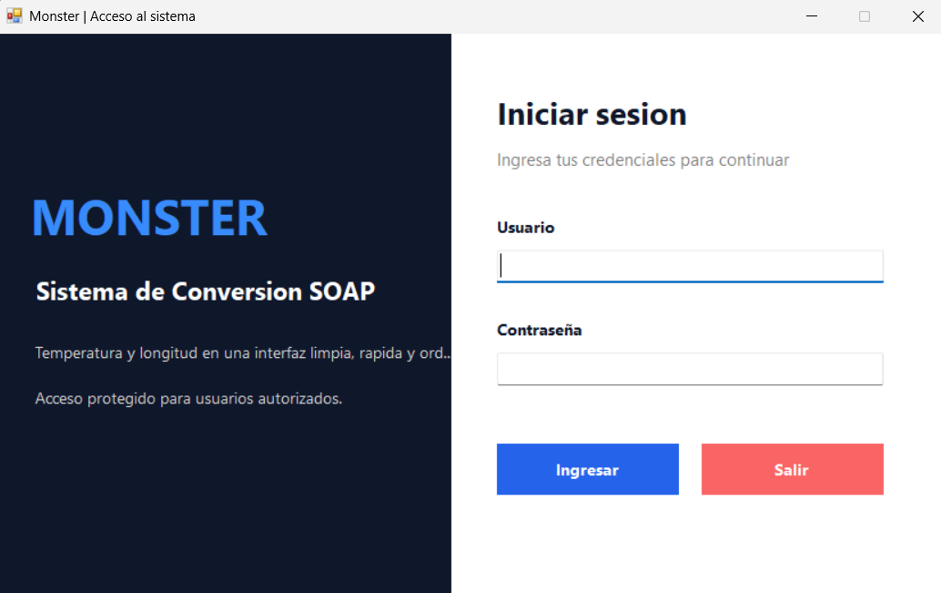
1 OBJETIVOS
2 MARCO TEÓRICO
2.1 INTRODUCCIÓN A DOTNET
2.2 DOTNET FRAMEWORK
2.3 DOTNET CORE
2.4 MONO Y XAMARIN
2.5 ENTITY FRAMEWORK CORE
2.6 C++
2.7 F#
2.8 VISUAL BASIC
2.9 C#
2.10 JAVA
2.11 JAVASCRIPT
3 DESARROLLO
3.1. VIDEO 2: LENGUAJES DE PROGRAMACIÓN DE .NET
3.2. VIDEO 3: INTEROPERABILIDAD DE LENGUAJES DE .NET
3.3. VIDEO 4: .NET STANDARD BCL PCL
4 CONCLUSIONES
5 RECOMENDACIONES
6 BIBLIOGRAFÍA
1 OBJETIVOS
2 MARCO TEÓRICO
2.1 DECLARACIÓN UPDATE
2.2 DECLARACIÓN SELECT
2.3 MARCO DE PÁGINA
2.4 BOOTSTRAP
3 DESARROLLO
3.1. VIDEO 2: LENGUAJES DE PROGRAMACIÓN DE .NET
3.2. VIDEO 3: INTEROPERABILIDAD DE LENGUAJES DE .NET
3.3. VIDEO 4: .NET STANDARD BCL PCL
4 CONCLUSIONES
5 RECOMENDACIONES
6 BIBLIOGRAFÍA
1 OBJETIVOS
2 DESARROLLO
3 EJECUCIÓN
4 CONCLUSIONES
5 RECOMENDACIONES
6 BIBLIOGRAFÍA
Con el código configurado tenemos las siguientes pantallas:
Login
17

Slide 11
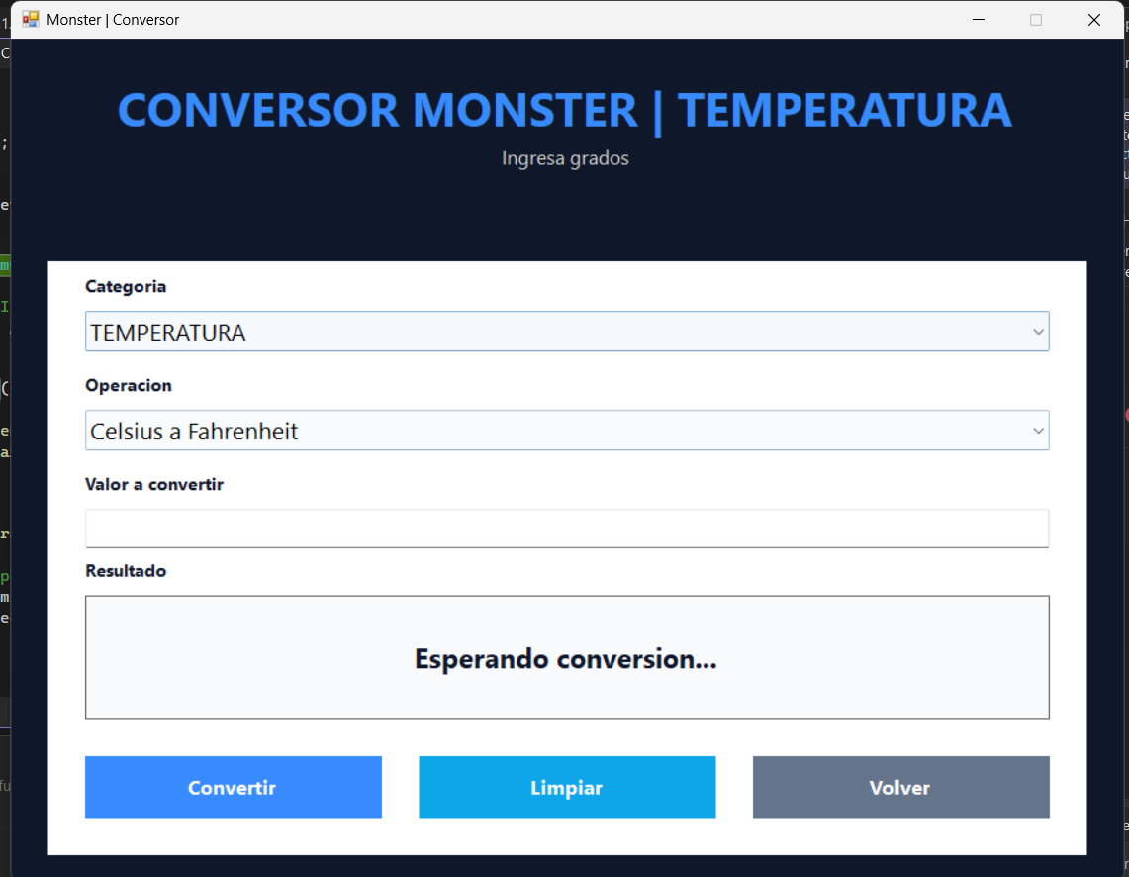
1 OBJETIVOS
2 MARCO TEÓRICO
2.1 INTRODUCCIÓN A DOTNET
2.2 DOTNET FRAMEWORK
2.3 DOTNET CORE
2.4 MONO Y XAMARIN
2.5 ENTITY FRAMEWORK CORE
2.6 C++
2.7 F#
2.8 VISUAL BASIC
2.9 C#
2.10 JAVA
2.11 JAVASCRIPT
3 DESARROLLO
3.1. VIDEO 2: LENGUAJES DE PROGRAMACIÓN DE .NET
3.2. VIDEO 3: INTEROPERABILIDAD DE LENGUAJES DE .NET
3.3. VIDEO 4: .NET STANDARD BCL PCL
4 CONCLUSIONES
5 RECOMENDACIONES
6 BIBLIOGRAFÍA
1 OBJETIVOS
2 MARCO TEÓRICO
2.1 DECLARACIÓN UPDATE
2.2 DECLARACIÓN SELECT
2.3 MARCO DE PÁGINA
2.4 BOOTSTRAP
3 DESARROLLO
3.1. VIDEO 2: LENGUAJES DE PROGRAMACIÓN DE .NET
3.2. VIDEO 3: INTEROPERABILIDAD DE LENGUAJES DE .NET
3.3. VIDEO 4: .NET STANDARD BCL PCL
4 CONCLUSIONES
5 RECOMENDACIONES
6 BIBLIOGRAFÍA
1 OBJETIVOS
2 DESARROLLO
3 EJECUCIÓN
4 CONCLUSIONES
5 RECOMENDACIONES
6 BIBLIOGRAFÍA
Conversión
17

Slide 12
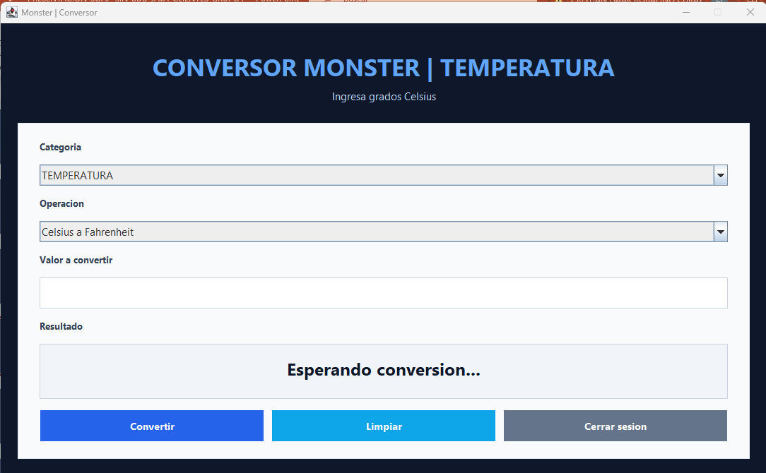
1 OBJETIVOS
2 MARCO TEÓRICO
2.1 INTRODUCCIÓN A DOTNET
2.2 DOTNET FRAMEWORK
2.3 DOTNET CORE
2.4 MONO Y XAMARIN
2.5 ENTITY FRAMEWORK CORE
2.6 C++
2.7 F#
2.8 VISUAL BASIC
2.9 C#
2.10 JAVA
2.11 JAVASCRIPT
3 DESARROLLO
3.1. VIDEO 2: LENGUAJES DE PROGRAMACIÓN DE .NET
3.2. VIDEO 3: INTEROPERABILIDAD DE LENGUAJES DE .NET
3.3. VIDEO 4: .NET STANDARD BCL PCL
4 CONCLUSIONES
5 RECOMENDACIONES
6 BIBLIOGRAFÍA
1 OBJETIVOS
2 MARCO TEÓRICO
2.1 DECLARACIÓN UPDATE
2.2 DECLARACIÓN SELECT
2.3 MARCO DE PÁGINA
2.4 BOOTSTRAP
3 DESARROLLO
3.1. VIDEO 2: LENGUAJES DE PROGRAMACIÓN DE .NET
3.2. VIDEO 3: INTEROPERABILIDAD DE LENGUAJES DE .NET
3.3. VIDEO 4: .NET STANDARD BCL PCL
4 CONCLUSIONES
5 RECOMENDACIONES
6 BIBLIOGRAFÍA
1 OBJETIVOS
2 DESARROLLO
3 EJECUCIÓN
4 CONCLUSIONES
5 RECOMENDACIONES
6 BIBLIOGRAFÍA
De igual manera se creará un formulario (JFrame Form) para la conversión de unidades
17

Slide 13
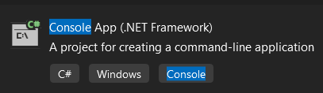
2.3 CREACIÓN DEL CLIENTE EN APLICACIÓN
DE CONSOLA
1 OBJETIVOS
2 MARCO TEÓRICO
2.1 INTRODUCCIÓN A DOTNET
2.2 DOTNET FRAMEWORK
2.3 DOTNET CORE
2.4 MONO Y XAMARIN
2.5 ENTITY FRAMEWORK CORE
2.6 C++
2.7 F#
2.8 VISUAL BASIC
2.9 C#
2.10 JAVA
2.11 JAVASCRIPT
3 DESARROLLO
3.1. VIDEO 2: LENGUAJES DE PROGRAMACIÓN DE .NET
3.2. VIDEO 3: INTEROPERABILIDAD DE LENGUAJES DE .NET
3.3. VIDEO 4: .NET STANDARD BCL PCL
4 CONCLUSIONES
5 RECOMENDACIONES
6 BIBLIOGRAFÍA
1 OBJETIVOS
2 MARCO TEÓRICO
2.1 DECLARACIÓN UPDATE
2.2 DECLARACIÓN SELECT
2.3 MARCO DE PÁGINA
2.4 BOOTSTRAP
3 DESARROLLO
3.1. VIDEO 2: LENGUAJES DE PROGRAMACIÓN DE .NET
3.2. VIDEO 3: INTEROPERABILIDAD DE LENGUAJES DE .NET
3.3. VIDEO 4: .NET STANDARD BCL PCL
4 CONCLUSIONES
5 RECOMENDACIONES
6 BIBLIOGRAFÍA
1 OBJETIVOS
2 DESARROLLO
3 EJECUCIÓN
4 CONCLUSIONES
5 RECOMENDACIONES
6 BIBLIOGRAFÍA
Para esto al crear una nueva solución se selecciona una app de tipo consola y se establece el nombre de la App
17

Slide 14
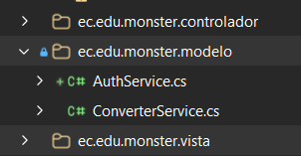
1 OBJETIVOS
2 MARCO TEÓRICO
2.1 INTRODUCCIÓN A DOTNET
2.2 DOTNET FRAMEWORK
2.3 DOTNET CORE
2.4 MONO Y XAMARIN
2.5 ENTITY FRAMEWORK CORE
2.6 C++
2.7 F#
2.8 VISUAL BASIC
2.9 C#
2.10 JAVA
2.11 JAVASCRIPT
3 DESARROLLO
3.1. VIDEO 2: LENGUAJES DE PROGRAMACIÓN DE .NET
3.2. VIDEO 3: INTEROPERABILIDAD DE LENGUAJES DE .NET
3.3. VIDEO 4: .NET STANDARD BCL PCL
4 CONCLUSIONES
5 RECOMENDACIONES
6 BIBLIOGRAFÍA
1 OBJETIVOS
2 MARCO TEÓRICO
2.1 DECLARACIÓN UPDATE
2.2 DECLARACIÓN SELECT
2.3 MARCO DE PÁGINA
2.4 BOOTSTRAP
3 DESARROLLO
3.1. VIDEO 2: LENGUAJES DE PROGRAMACIÓN DE .NET
3.2. VIDEO 3: INTEROPERABILIDAD DE LENGUAJES DE .NET
3.3. VIDEO 4: .NET STANDARD BCL PCL
4 CONCLUSIONES
5 RECOMENDACIONES
6 BIBLIOGRAFÍA
1 OBJETIVOS
2 DESARROLLO
3 EJECUCIÓN
4 CONCLUSIONES
5 RECOMENDACIONES
6 BIBLIOGRAFÍA
Ahora se debe crear la estructura del proyecto en este caso modelo, vista, controlador, para esto se da clic derecho en el proyecto y se agregan las respectivas carpetas.
17

Slide 15
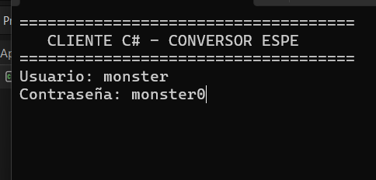
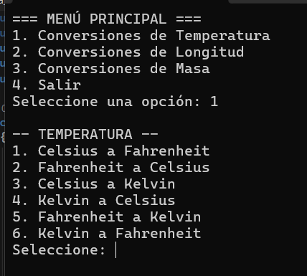
1 OBJETIVOS
2 MARCO TEÓRICO
2.1 INTRODUCCIÓN A DOTNET
2.2 DOTNET FRAMEWORK
2.3 DOTNET CORE
2.4 MONO Y XAMARIN
2.5 ENTITY FRAMEWORK CORE
2.6 C++
2.7 F#
2.8 VISUAL BASIC
2.9 C#
2.10 JAVA
2.11 JAVASCRIPT
3 DESARROLLO
3.1. VIDEO 2: LENGUAJES DE PROGRAMACIÓN DE .NET
3.2. VIDEO 3: INTEROPERABILIDAD DE LENGUAJES DE .NET
3.3. VIDEO 4: .NET STANDARD BCL PCL
4 CONCLUSIONES
5 RECOMENDACIONES
6 BIBLIOGRAFÍA
1 OBJETIVOS
2 MARCO TEÓRICO
2.1 DECLARACIÓN UPDATE
2.2 DECLARACIÓN SELECT
2.3 MARCO DE PÁGINA
2.4 BOOTSTRAP
3 DESARROLLO
3.1. VIDEO 2: LENGUAJES DE PROGRAMACIÓN DE .NET
3.2. VIDEO 3: INTEROPERABILIDAD DE LENGUAJES DE .NET
3.3. VIDEO 4: .NET STANDARD BCL PCL
4 CONCLUSIONES
5 RECOMENDACIONES
6 BIBLIOGRAFÍA
1 OBJETIVOS
2 DESARROLLO
3 EJECUCIÓN
4 CONCLUSIONES
5 RECOMENDACIONES
6 BIBLIOGRAFÍA
Con el código implementado el cliente queda así:
17

Slide 16
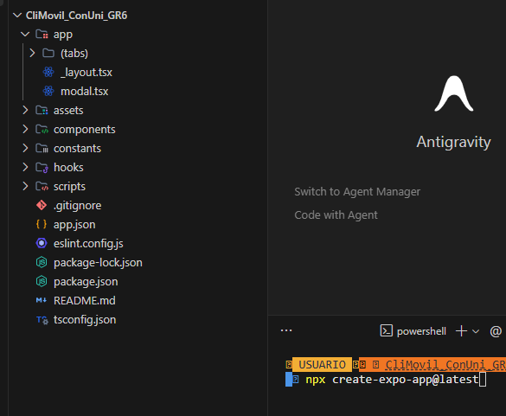
2.3 CREACIÓN DEL CLIENTE EN APLICACIÓN MÓVIL
1 OBJETIVOS
2 MARCO TEÓRICO
2.1 INTRODUCCIÓN A DOTNET
2.2 DOTNET FRAMEWORK
2.3 DOTNET CORE
2.4 MONO Y XAMARIN
2.5 ENTITY FRAMEWORK CORE
2.6 C++
2.7 F#
2.8 VISUAL BASIC
2.9 C#
2.10 JAVA
2.11 JAVASCRIPT
3 DESARROLLO
3.1. VIDEO 2: LENGUAJES DE PROGRAMACIÓN DE .NET
3.2. VIDEO 3: INTEROPERABILIDAD DE LENGUAJES DE .NET
3.3. VIDEO 4: .NET STANDARD BCL PCL
4 CONCLUSIONES
5 RECOMENDACIONES
6 BIBLIOGRAFÍA
1 OBJETIVOS
2 MARCO TEÓRICO
2.1 DECLARACIÓN UPDATE
2.2 DECLARACIÓN SELECT
2.3 MARCO DE PÁGINA
2.4 BOOTSTRAP
3 DESARROLLO
3.1. VIDEO 2: LENGUAJES DE PROGRAMACIÓN DE .NET
3.2. VIDEO 3: INTEROPERABILIDAD DE LENGUAJES DE .NET
3.3. VIDEO 4: .NET STANDARD BCL PCL
4 CONCLUSIONES
5 RECOMENDACIONES
6 BIBLIOGRAFÍA
1 OBJETIVOS
2 DESARROLLO
3 EJECUCIÓN
4 CONCLUSIONES
5 RECOMENDACIONES
6 BIBLIOGRAFÍA
17

Slide 17
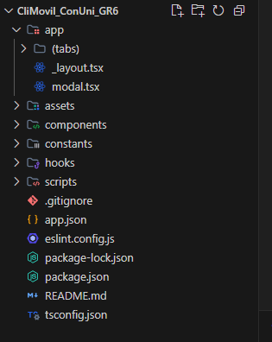
2.4. CREACIÓN DEL CLIENTE EN APLICACIÓN DE WEB
1 OBJETIVOS
2 MARCO TEÓRICO
2.1 INTRODUCCIÓN A DOTNET
2.2 DOTNET FRAMEWORK
2.3 DOTNET CORE
2.4 MONO Y XAMARIN
2.5 ENTITY FRAMEWORK CORE
2.6 C++
2.7 F#
2.8 VISUAL BASIC
2.9 C#
2.10 JAVA
2.11 JAVASCRIPT
3 DESARROLLO
3.1. VIDEO 2: LENGUAJES DE PROGRAMACIÓN DE .NET
3.2. VIDEO 3: INTEROPERABILIDAD DE LENGUAJES DE .NET
3.3. VIDEO 4: .NET STANDARD BCL PCL
4 CONCLUSIONES
5 RECOMENDACIONES
6 BIBLIOGRAFÍA
1 OBJETIVOS
2 MARCO TEÓRICO
2.1 DECLARACIÓN UPDATE
2.2 DECLARACIÓN SELECT
2.3 MARCO DE PÁGINA
2.4 BOOTSTRAP
3 DESARROLLO
3.1. VIDEO 2: LENGUAJES DE PROGRAMACIÓN DE .NET
3.2. VIDEO 3: INTEROPERABILIDAD DE LENGUAJES DE .NET
3.3. VIDEO 4: .NET STANDARD BCL PCL
4 CONCLUSIONES
5 RECOMENDACIONES
6 BIBLIOGRAFÍA
1 OBJETIVOS
2 DESARROLLO
3 EJECUCIÓN
4 CONCLUSIONES
5 RECOMENDACIONES
6 BIBLIOGRAFÍA
Se crean los paquetes orientados a una arquitectura MVC, todo esto en el framework react
17

Slide 18
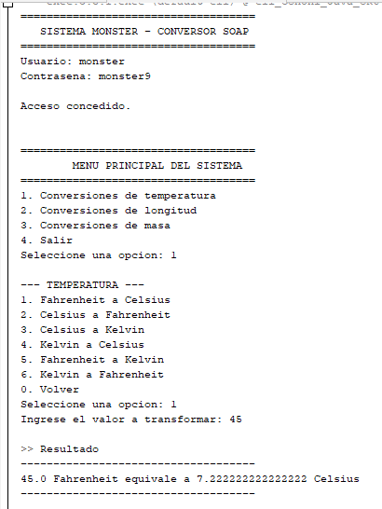
3 EJECUCIÓN
1 OBJETIVOS
2 MARCO TEÓRICO
2.1 INTRODUCCIÓN A DOTNET
2.2 DOTNET FRAMEWORK
2.3 DOTNET CORE
2.4 MONO Y XAMARIN
2.5 ENTITY FRAMEWORK CORE
2.6 C++
2.7 F#
2.8 VISUAL BASIC
2.9 C#
2.10 JAVA
2.11 JAVASCRIPT
3 DESARROLLO
3.1. VIDEO 2: LENGUAJES DE PROGRAMACIÓN DE .NET
3.2. VIDEO 3: INTEROPERABILIDAD DE LENGUAJES DE .NET
3.3. VIDEO 4: .NET STANDARD BCL PCL
4 CONCLUSIONES
5 RECOMENDACIONES
6 BIBLIOGRAFÍA
1 OBJETIVOS
2 MARCO TEÓRICO
2.1 DECLARACIÓN UPDATE
2.2 DECLARACIÓN SELECT
2.3 MARCO DE PÁGINA
2.4 BOOTSTRAP
3 DESARROLLO
3.1. VIDEO 2: LENGUAJES DE PROGRAMACIÓN DE .NET
3.2. VIDEO 3: INTEROPERABILIDAD DE LENGUAJES DE .NET
3.3. VIDEO 4: .NET STANDARD BCL PCL
4 CONCLUSIONES
5 RECOMENDACIONES
6 BIBLIOGRAFÍA
1 OBJETIVOS
2 DESARROLLO
3 EJECUCIÓN
4 CONCLUSIONES
5 RECOMENDACIONES
6 BIBLIOGRAFÍA
Ejecución de cliente consola
17

Slide 19
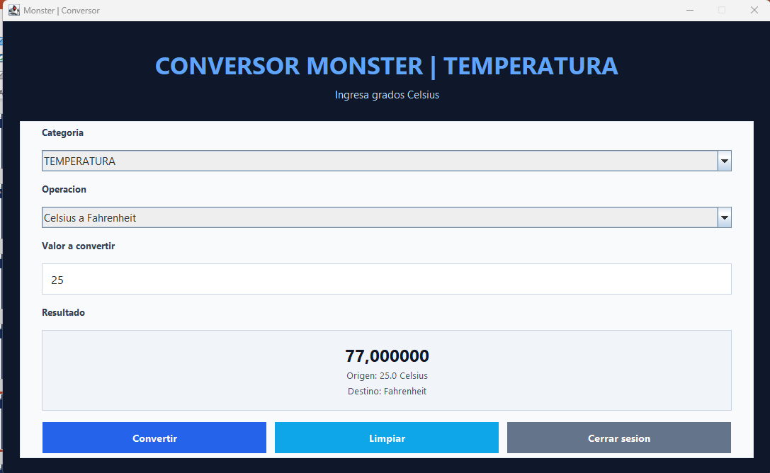
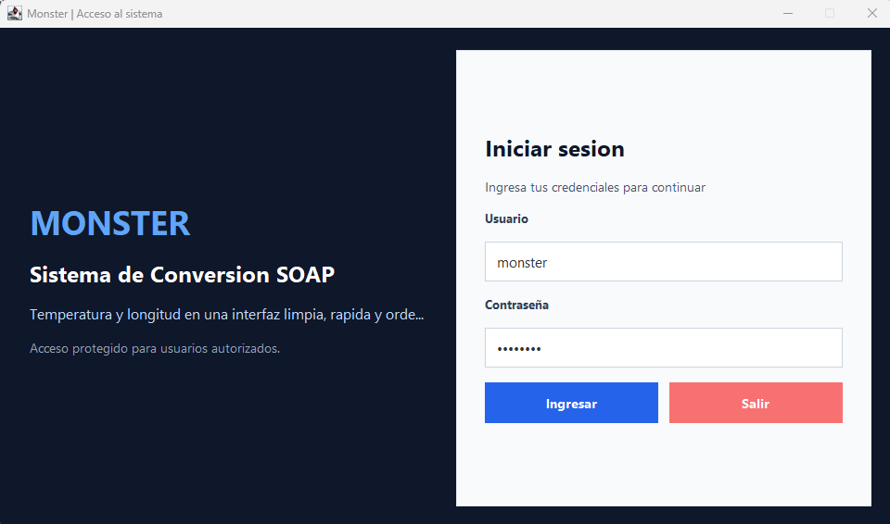
Ejecución del cliente escritorio:
1 OBJETIVOS
2 MARCO TEÓRICO
2.1 INTRODUCCIÓN A DOTNET
2.2 DOTNET FRAMEWORK
2.3 DOTNET CORE
2.4 MONO Y XAMARIN
2.5 ENTITY FRAMEWORK CORE
2.6 C++
2.7 F#
2.8 VISUAL BASIC
2.9 C#
2.10 JAVA
2.11 JAVASCRIPT
3 DESARROLLO
3.1. VIDEO 2: LENGUAJES DE PROGRAMACIÓN DE .NET
3.2. VIDEO 3: INTEROPERABILIDAD DE LENGUAJES DE .NET
3.3. VIDEO 4: .NET STANDARD BCL PCL
4 CONCLUSIONES
5 RECOMENDACIONES
6 BIBLIOGRAFÍA
1 OBJETIVOS
2 MARCO TEÓRICO
2.1 DECLARACIÓN UPDATE
2.2 DECLARACIÓN SELECT
2.3 MARCO DE PÁGINA
2.4 BOOTSTRAP
3 DESARROLLO
3.1. VIDEO 2: LENGUAJES DE PROGRAMACIÓN DE .NET
3.2. VIDEO 3: INTEROPERABILIDAD DE LENGUAJES DE .NET
3.3. VIDEO 4: .NET STANDARD BCL PCL
4 CONCLUSIONES
5 RECOMENDACIONES
6 BIBLIOGRAFÍA
1 OBJETIVOS
2 DESARROLLO
3 EJECUCIÓN
4 CONCLUSIONES
5 RECOMENDACIONES
6 BIBLIOGRAFÍA
17

Slide 20
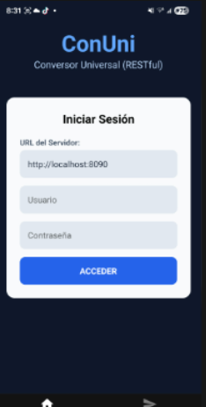
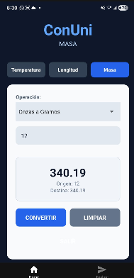
1 OBJETIVOS
2 MARCO TEÓRICO
2.1 INTRODUCCIÓN A DOTNET
2.2 DOTNET FRAMEWORK
2.3 DOTNET CORE
2.4 MONO Y XAMARIN
2.5 ENTITY FRAMEWORK CORE
2.6 C++
2.7 F#
2.8 VISUAL BASIC
2.9 C#
2.10 JAVA
2.11 JAVASCRIPT
3 DESARROLLO
3.1. VIDEO 2: LENGUAJES DE PROGRAMACIÓN DE .NET
3.2. VIDEO 3: INTEROPERABILIDAD DE LENGUAJES DE .NET
3.3. VIDEO 4: .NET STANDARD BCL PCL
4 CONCLUSIONES
5 RECOMENDACIONES
6 BIBLIOGRAFÍA
1 OBJETIVOS
2 MARCO TEÓRICO
2.1 DECLARACIÓN UPDATE
2.2 DECLARACIÓN SELECT
2.3 MARCO DE PÁGINA
2.4 BOOTSTRAP
3 DESARROLLO
3.1. VIDEO 2: LENGUAJES DE PROGRAMACIÓN DE .NET
3.2. VIDEO 3: INTEROPERABILIDAD DE LENGUAJES DE .NET
3.3. VIDEO 4: .NET STANDARD BCL PCL
4 CONCLUSIONES
5 RECOMENDACIONES
6 BIBLIOGRAFÍA
1 OBJETIVOS
2 DESARROLLO
3 EJECUCIÓN
4 CONCLUSIONES
5 RECOMENDACIONES
6 BIBLIOGRAFÍA
Ejecución de cliente móvil
17

Slide 21
4 CONCLUSIONES
1 OBJETIVOS
2 MARCO TEÓRICO
2.1 INTRODUCCIÓN A DOTNET
2.2 DOTNET FRAMEWORK
2.3 DOTNET CORE
2.4 MONO Y XAMARIN
2.5 ENTITY FRAMEWORK CORE
2.6 C++
2.7 F#
2.8 VISUAL BASIC
2.9 C#
2.10 JAVA
2.11 JAVASCRIPT
3 DESARROLLO
3.1. VIDEO 2: LENGUAJES DE PROGRAMACIÓN DE .NET
3.2. VIDEO 3: INTEROPERABILIDAD DE LENGUAJES DE .NET
3.3. VIDEO 4: .NET STANDARD BCL PCL
4 CONCLUSIONES
5 RECOMENDACIONES
6 BIBLIOGRAFÍA
1 OBJETIVOS
2 MARCO TEÓRICO
2.1 DECLARACIÓN UPDATE
2.2 DECLARACIÓN SELECT
2.3 MARCO DE PÁGINA
2.4 BOOTSTRAP
3 DESARROLLO
3.1. VIDEO 2: LENGUAJES DE PROGRAMACIÓN DE .NET
3.2. VIDEO 3: INTEROPERABILIDAD DE LENGUAJES DE .NET
3.3. VIDEO 4: .NET STANDARD BCL PCL
4 CONCLUSIONES
5 RECOMENDACIONES
6 BIBLIOGRAFÍA
1 OBJETIVOS
2 DESARROLLO
3 EJECUCIÓN
4 CONCLUSIONES
5 BIBLIOGRAFÍA
La práctica permitió a los estudiantes desarrollar un servicio web básico en .NET. Esto les proporcionó una comprensión práctica de cómo exponer métodos de conversión de unidades a través de un servicio web accesible.
La correcta estructuración del proyecto en paquetes (prueba, servicio, ws) mejoró la organización y mantenibilidad del código. Este enfoque modular facilita futuras modificaciones y extensiones del sistema.
35

Slide 22
5 Recomendaciones
1 OBJETIVOS
2 MARCO TEÓRICO
2.1 INTRODUCCIÓN A DOTNET
2.2 DOTNET FRAMEWORK
2.3 DOTNET CORE
2.4 MONO Y XAMARIN
2.5 ENTITY FRAMEWORK CORE
2.6 C++
2.7 F#
2.8 VISUAL BASIC
2.9 C#
2.10 JAVA
2.11 JAVASCRIPT
3 DESARROLLO
3.1. VIDEO 2: LENGUAJES DE PROGRAMACIÓN DE .NET
3.2. VIDEO 3: INTEROPERABILIDAD DE LENGUAJES DE .NET
3.3. VIDEO 4: .NET STANDARD BCL PCL
4 CONCLUSIONES
5 RECOMENDACIONES
6 BIBLIOGRAFÍA
1 OBJETIVOS
2 MARCO TEÓRICO
2.1 DECLARACIÓN UPDATE
2.2 DECLARACIÓN SELECT
2.3 MARCO DE PÁGINA
2.4 BOOTSTRAP
3 DESARROLLO
3.1. VIDEO 2: LENGUAJES DE PROGRAMACIÓN DE .NET
3.2. VIDEO 3: INTEROPERABILIDAD DE LENGUAJES DE .NET
3.3. VIDEO 4: .NET STANDARD BCL PCL
4 CONCLUSIONES
5 RECOMENDACIONES
6 BIBLIOGRAFÍA
1 OBJETIVOS
2 DESARROLLO
3 EJECUCIÓN
4 CONCLUSIONES
5 RECOMENDACIONES
6 BIBLIOGRAFÍA
Antes de implementar servicios web es recomendable revisar la documentación de como implementarlo utilizando RESTFUL.
Es recomendable antes de implementar el cliente, revisar que el servidor con los servicios web se encuentren funcionando correctamente.
37

Slide 23
6 BIBLIOGRAFÍA
1 OBJETIVOS
2 MARCO TEÓRICO
2.1 INTRODUCCIÓN A DOTNET
2.2 DOTNET FRAMEWORK
2.3 DOTNET CORE
2.4 MONO Y XAMARIN
2.5 ENTITY FRAMEWORK CORE
2.6 C++
2.7 F#
2.8 VISUAL BASIC
2.9 C#
2.10 JAVA
2.11 JAVASCRIPT
3 DESARROLLO
3.1. VIDEO 2: LENGUAJES DE PROGRAMACIÓN DE .NET
3.2. VIDEO 3: INTEROPERABILIDAD DE LENGUAJES DE .NET
3.3. VIDEO 4: .NET STANDARD BCL PCL
4 CONCLUSIONES
5 RECOMENDACIONES
6 BIBLIOGRAFÍA
1 OBJETIVOS
2 MARCO TEÓRICO
2.1 DECLARACIÓN UPDATE
2.2 DECLARACIÓN SELECT
2.3 MARCO DE PÁGINA
2.4 BOOTSTRAP
3 DESARROLLO
3.1. VIDEO 2: LENGUAJES DE PROGRAMACIÓN DE .NET
3.2. VIDEO 3: INTEROPERABILIDAD DE LENGUAJES DE .NET
3.3. VIDEO 4: .NET STANDARD BCL PCL
4 CONCLUSIONES
5 RECOMENDACIONES
6 BIBLIOGRAFÍA
1 OBJETIVOS
2 DESARROLLO
3 EJECUCIÓN
4 CONCLUSIONES
5 RECOMENDACIONES
6 BIBLIOGRAFÍA
Deitel, P., & Deitel, H. (2017). Java How to Program (Late Objects) (11th ed.). Pearson.
Oracle. (n.d.). Java Platform, Enterprise Edition (Java EE). Recuperado de https://www.oracle.com/java/technologies/java-ee-glance.html
Pressman, R. S., & Maxim, B. R. (2019). Software Engineering: A Practitioner's Approach (9th ed.). McGraw-Hill Education.
Eckel, B. (2006). Thinking in Java (4th ed.). Prentice Hall.
Bloch, J. (2018). Effective Java (3rd ed.). Addison-Wesley.
Sierra, K., & Bates, B. (2015). Head First Java (2nd ed.). O'Reilly Media.
37

